Slide 1
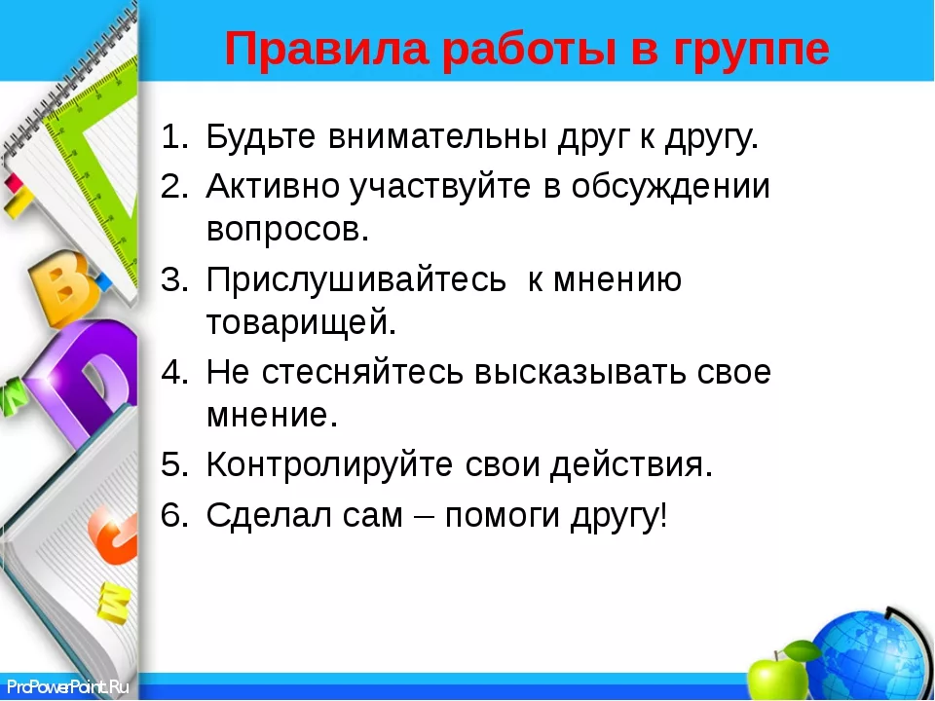

Slide 2
Было -27 кг
Продали – 10 кг
Осталось - ?

Slide 3
12к 5к
____________________
?
12 + 5 = 17 (к)

Slide 4
0 0 0 0 0 0 0 0 0
0 0 0 0 0 0 0 0 0 0 0 0 0
?
9 + 4 = 13 (я)

Slide 5
Какое решение подходит для задачи о детях? Почему?
1) 18 + 3 = 21 (м)
2) 18 – 3 = 15 (м)

Slide 6
1 этап – этап «желтых» задач.
Ответ: 17 кустов смородины.
Ответ: 15 мальчиков.
Ответ: 13 яблок.
Ответ: 17 кг. груш.

Slide 7
Было - ?
Подарила – 6 о
Осталось - 8 о

Slide 8
? 10 д
__________________________
19 д
19 – 10 = 9 (д)

Slide 9
0 0 0 0 0 0 0 0 0 0 0 0 0
?

Slide 10
Какое решение подходит для задачи о ёлочках и берёзах? Почему?
1) 32 + 20 = 52 (ё)
2) 32 – 20 = 12 (ё)

Slide 11
2 этап – этап «зелёных» задач.
1) Ответ: на 12 ёлочек больше, чем берез.
2) Ответ: 13 зелёных листочков.
3) Ответ: 14 открыток было у Маши.
4) Ответ: 9 деревьев.

Slide 12
Среди выражений найдите то, которое подходит к задаче, которую вы решали:
а) 15 – ( 7 + 3 ) = 5 (б.)
б) 11 + ( 11 – 7 ) = 15 (п.)
в) 8 + ( 8 +3 ) = 19 (с.)
г) ( 20 + 37 ) – 40 = 17 (т.)

Slide 13
3 этап – этап «красных» задач.
1) Ответ: 5 блинов осталось.
2) Ответ: 19 сказок в книге.
3) Ответ: 17 тетрадей осталось.
4) Ответ: 15 песен на 2-х кассетах.

